Slide 1

蛋白质与酶分子的设计与改造
----配体和受体的分子对接实验
第5小组

Slide 2
配体和受体的分子对接实验
就是通过计算机及相应的软件来模拟受体与配体的分子对接过程，以及结果的分析。

Slide 3
AUTODOCK是用于分子对接的软件，可以给出可能的构象，进行簇分析，给出对应的结合能等。
autodocktools 是autodock的前处理图形化界面，主要是用来完成配体，受体和对接区域选择的准备工作。

Slide 4




软件的下载和安装
软件的下载：
http://autodock.scripps.edu/downloads/autodockregistration
http://mgltools.scripps.edu/downloads
AutoDock
AutoDockTools (ADT)
必须安装在c盘

Slide 5
ADT(autoducktools)主界面：
1. PMV菜单：主要通过使用菜单命令对分子进行相关操作，以及进行可视化设置
2. PMV工具栏：PMV菜单中一些常用命令的快捷按钮
3. ADT菜单：AutoGrid和AutoDock的图形化操作菜单
4. 分子显示窗口：3D模型分子的显示和操作窗口
5. 仪表板窗口部件：快速查看及设置分子的显示模型及着色方式
5. 信息栏：显示相关操作信息

Slide 6
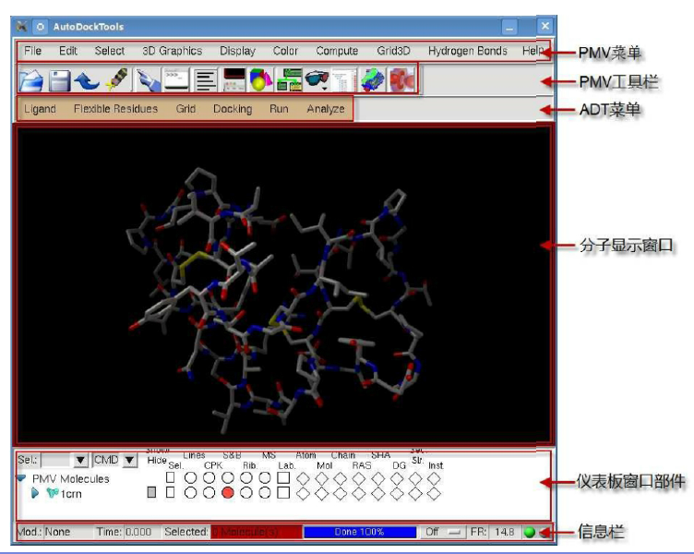

Slide 7
HIV蛋白及其抑制剂的结合
http://autodock.scripps.edu/faqs-help/tutorial/using-autodock-4-with-autodocktools上下载受体文件：hsg1.pdb和配体文件ind.pdb

Slide 8
1.准备对接文件
2.格点参数设置
3.格点计算
4.设置对接参数
5.分子对接计算
6.对接结果分析

Slide 9
准备对接文件
1. 准备大分子
File->Read Molecule (读入大分子)
Select->Select From String (要标定水分子)->Add
Edit->Delete AtomSet->Continue (删除水分子）
Edit->Hydrogen->Add (添加极性氢原子)
File->Save->Write PDBQT (保存文件)
Edit->Delete->Delete All Molecule (清空显示窗口)
2. 准备配体
Ligand->Input->Open (读入配体)
Ligand→Torsion Tree→Choose Torsions...→Torsion Count（设置可旋转的键）
Ligand→Torsion Tree→Set Number Of Torsions...→设置fewest atoms为6
Ligand->Output->Save as PDBQT (保存配体)
Edit->Delete->Delete All Molecule (清空显示窗口)

Slide 10
3.准备柔性残基文件
ADT→FlexibleResidues→Input→Open Mocromolecule...（选择编辑好的hsg1）
ADT→Select→Select From String→Residue→ARG8（设置柔性基团）
ADT→Flexible Residues→Choose Torsions In Currently Selected Residues...→CA和CB原子间的键（6个可扭转的键）
ADT→Flexible Residues→Output→Save Flexible PDBQT保存柔性残基文件
ADT→Flexible Residues→Output→Save Rigid PDBQT保存钢性残基文件
PMV→Edit→Delect→Delect Molecule（删除hsg1分子）
格点参数设置
Grid->Macromolecule>Open/Choose (读入大分子)
Grid->Set Map types->Open/Choose Ligand (读入配体)
Grid->Grid box (设置盒子的大小、位置)
File ->Close Save Current (保存盒子)
Grid->Output->Save GPF (保存成.gpf文件)

Slide 11
格点计算（运行AutoGrid4）
ADT→Run→Run Autogrid4→Program Pathname后的Browse→Autogrid4→Launch
autogrid4运行完毕后，除生成一个hsg1.glg文件外，还生成一系列针对不同原子探针的范德华力静电力以及去溶剂化作用力的Map文件。
设置对接参数
Docking->Macromolecule>Set Rigid Filename (读入大分子,设为刚性)
Docking->Choose/Open (读入配体)
Docking-> Macromolecule → Set Flexible Residues Filename…（设置对接的柔性残基）
Docking → Search Parameters… → Genetic Algorithm… →Genetic Algorithm Parameters（设置对接遗传算法搜索参数）
Docking → Docking Parameters… →Set Docking Run Options（设置对接运行参数）
Docking → Output → Lamarckian GA… （输出拉马克遗传算法对接参数文件）

Slide 12
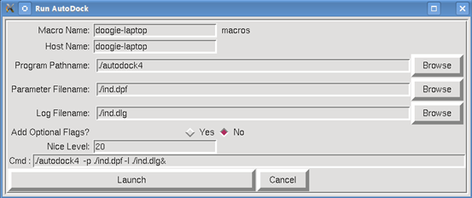
分子对接计算（运行AutoDock4）
Run → Run AutoDock… →Program Pathname→Browse→autodock4→launch
AutoDock4运行完毕后，程序运行记录以及最终的结果都被保存在“ind.dlg”文件中

Slide 13
对接结果分析（Analysis）
Analysis->Dockings->Open (读取对接记录文件.dlg)
Analysis-> Conformations → Load …→ ind Conformation Chooser
（观察对接好的分子构象）
Analyze → Conformations → Play …(播放对接分子构象)→&→Show Info
（显示当前构象的相关信息）
Color by→vdw（构象则按照范德华作用力的大小来进行着色）
→Build All（将所有构象重叠在一起显示显示）
→Build Current（将当前显示的构象添加到显示窗口中，方便比较）
→ Play Parameters（设置动画播放选项）
聚类构象
Analyze → Clusterings → Show … （显示2.0 clustering交互式柱状图）
按rms：1.0，2.0和3.0对对接结果进行重新聚类→Analyze → Clusterings → Recluster …→tolerance（RMS值公差）设为1.0，2.0和3.0→OK重新聚类

Slide 14
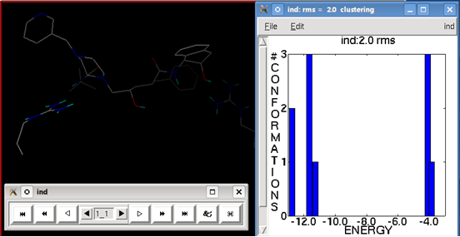
以ind：2.0 rms为例，点击柱状图中最左边条带（纵坐标为2包含两个
分子构象），分子构象载入分子显示窗口，同时出现ind对话框，
通过点击左/右键可以很方便的切换这两个分子

Slide 15
分子对接是可以进行模拟的
模拟可以运用计算机软件来完成
autodock及其工具软件可以很好的用来完成模拟分子对接
模拟的过程虽然比较复杂，但是得出的效果还是可行的

Slide 16
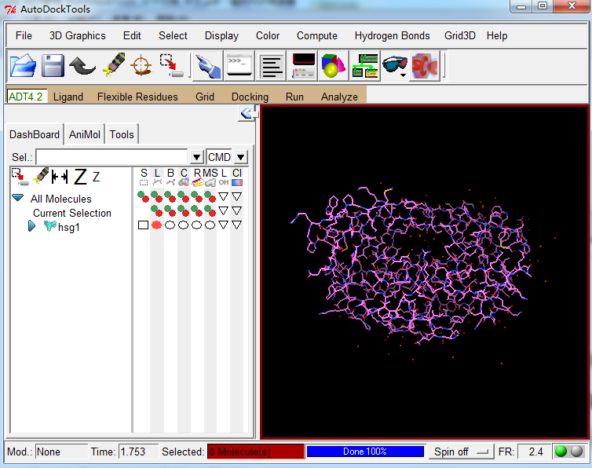

Slide 17
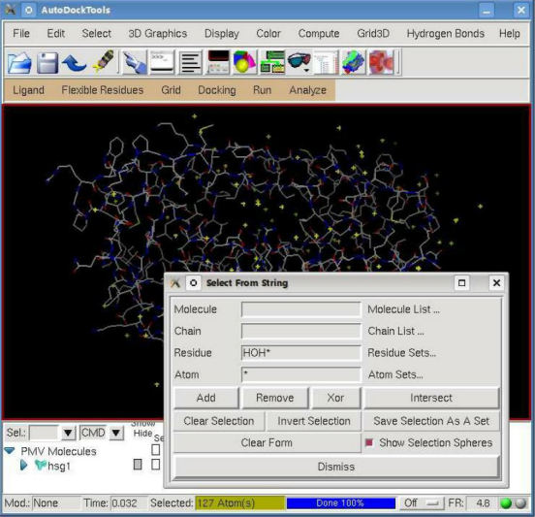

Slide 18
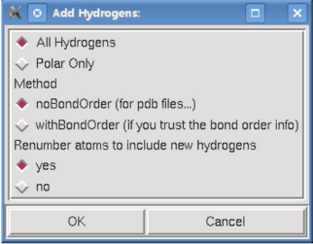
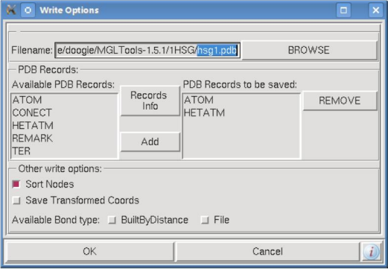
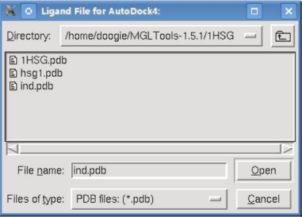

Slide 19
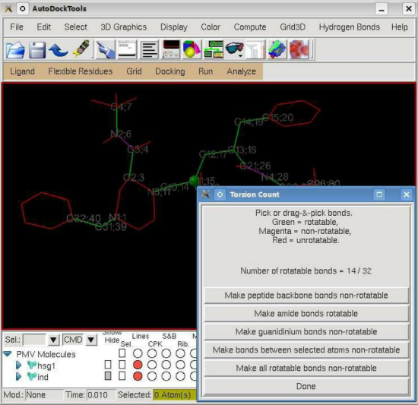

Slide 20
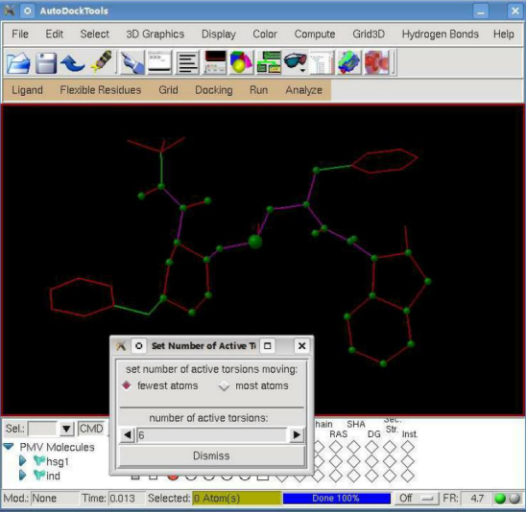

Slide 21
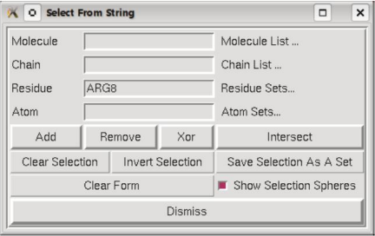
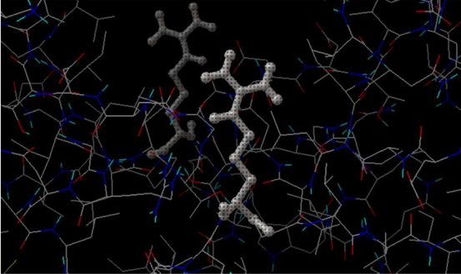

Slide 22
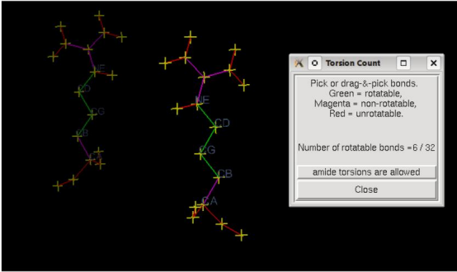

Slide 23
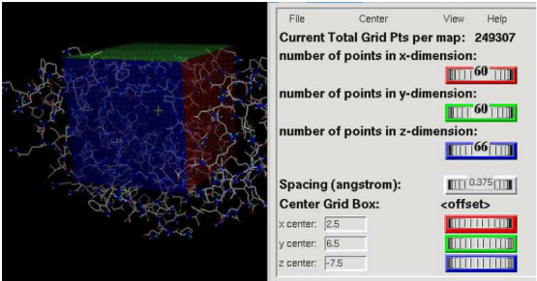

Slide 24
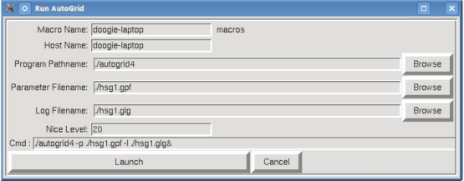
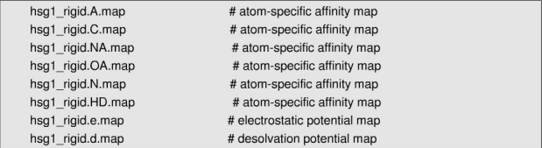

Slide 25
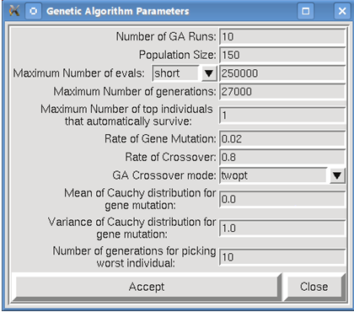

Slide 26
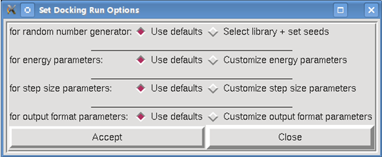

Slide 27
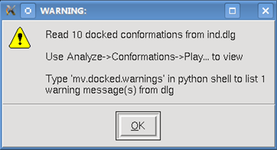
显示此日志文件中包含10个对接结果的分子构象以及数据

Slide 28
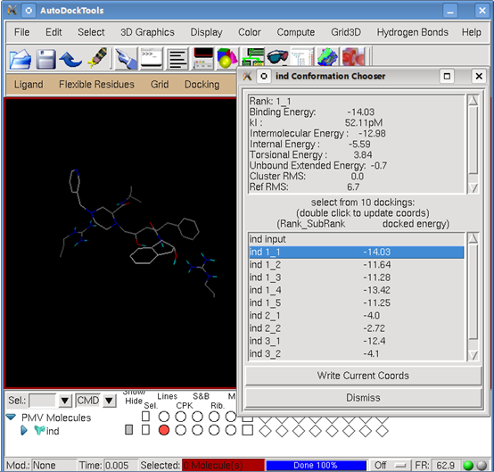

Slide 29
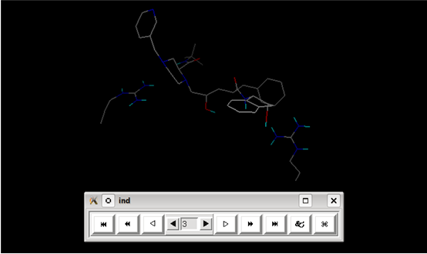
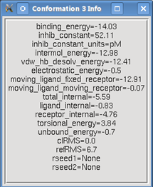

Slide 30
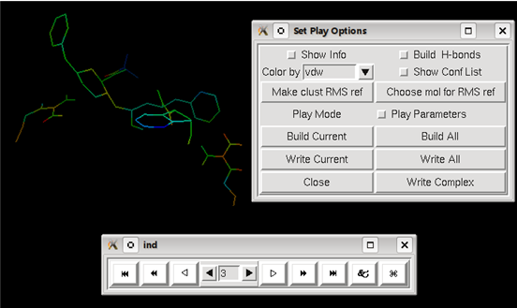
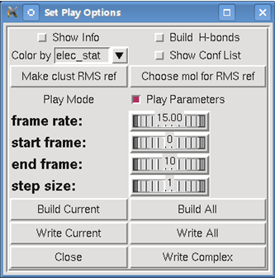
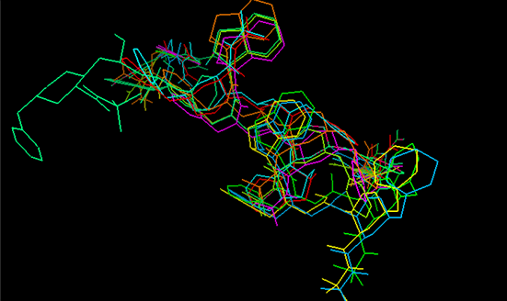

Slide 31
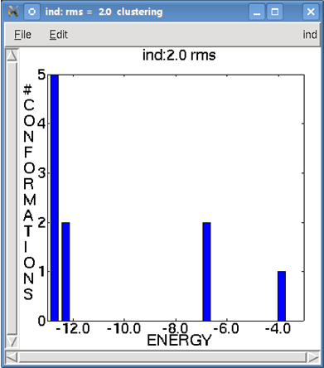
单击柱状图上相应的条带，分子显示窗口中将显示相应的分子构象，
ADT默认只对tolerance（RMS值公差）2.0进行一次聚类。图中横坐标为结
合能（Energy），纵坐标为分子构象数量（各条带构象数量总合为10）。
按照2.0 rms进行聚类比较分析对接所产生的10个构象

Slide 32
